Slide 1
Átalakuló állatorvosi feladatok az élelmiszerláncban
- Karrierlehetőségek, gyakorlati képzés -
Dr. Oravecz Márton, elnök

Slide 2
MINDEN AZ ÉLELMISZER MIATT VAN.
evolúció ← szaporodás ← étel
Az ember élelmiszer nélkül 3 napot bír ki.
az ivóvíz is élelmiszer!
1

Slide 3
2

Slide 4
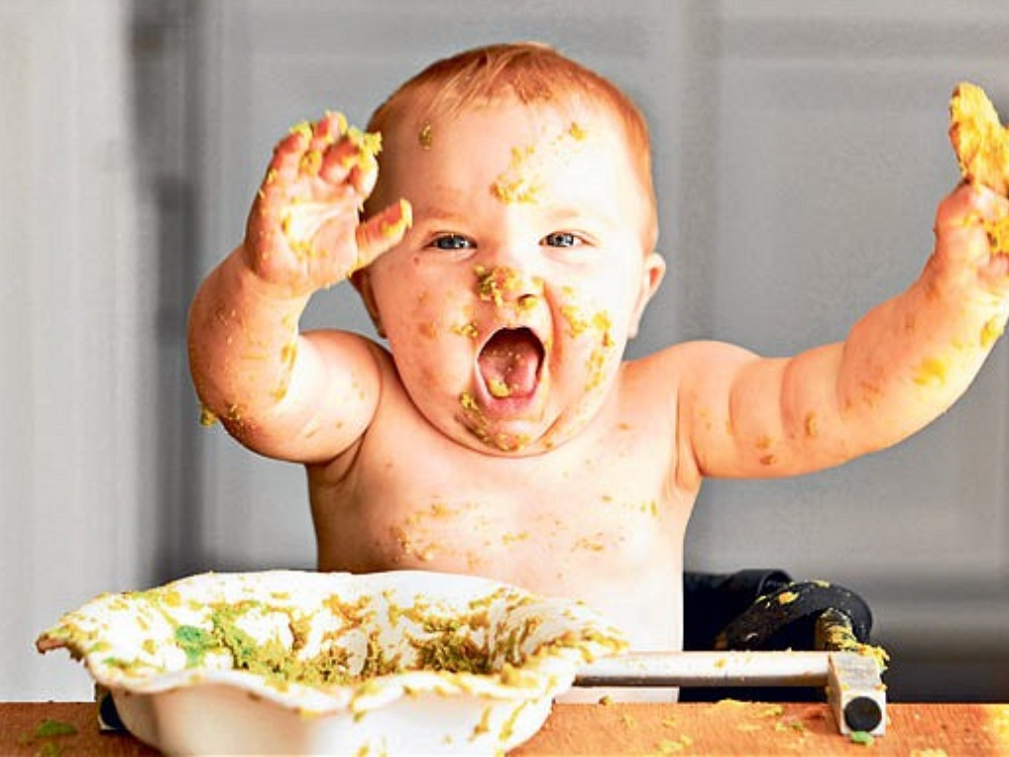
3

Slide 5
^{Élelmiszerlánc-biztonság}
! minden az élelmiszer előtt !
Élelmiszer (étkezés)
! minden az élelmiszer után !
^{Élelmiszerlánc-biztonság}
4

Slide 6
Élelmiszer: mindent amit megeszünk
178/2002/EK RENDELETE 2. cikk
E rendelet alkalmazásában az „élelmiszer” minden olyan feldolgozott, részben feldolgozott vagy feldolgozatlan anyagot vagy terméket jelent, amelyet emberi fogyasztásra szánnak, illetve amelyet várhatóan emberek fogyasztanak el.
otthon –> tudás + tudás + tudás
iparban –> tudás és jog/hatóság
^{Az élelmiszer fogalma}
^{Az élelmiszer fogalma}
5

Slide 7
+ minden az élelmiszer előtt
^{Az élelmiszer fogalma}
talajvédelem
vetőmag-szaporítóanyag, GMO
vadászat, halászat, erdészet
növényvédelem (növényvédőszer-engedélyezés)
növényegészségügy
élelmiszer v. takarmány (raktári kártevők és védekezés)
állattenyésztés
állategészségügy (állategészségügyi készítmény engedélyezés)
^{Az élelmiszer fogalma}
6

Slide 8
+ minden az élelmiszer előtt
^{Az élelmiszer fogalma}
vágóhíd (halüzem, vadhús feldolgozó)
– húsvizsgálat v. fogyaszthatósági döntés
kistermelő
élelmiszer előállító
élelmiszer kereskedelem
vendéglátás és közétkeztetés
^{Az élelmiszer fogalma}
7

Slide 9
+ minden az élelmiszer után
^{Az élelmiszer fogalma}
állati eredetű melléktermék v. hulladék
trágya – talajerő utánpótlás
kedvenc állat, kizárva az élelmiszerláncból – ló?
mi kerül vissza az élelmiszerláncba
- és annak mi lesz/lehet a hatása?
(rovar ☺, horgászcsali ☺)
^{Az élelmiszer fogalma}
8

Slide 10
^{Élelmiszer}
^{– Mi a fontos?}
minőség ← biztonság ←mennyiség
ma igen, holnap? meddig kell visszaugrani?
létfontosságú – a biztonság második „bőre”
^{Élelmiszer – Mi a fontos?}
9

Slide 11
10

Slide 12
létfontosságú v. kritikus infrastruktúra létesítmények és gondolkodás
^{Létesítmények és gondolkodás}
HACCP – „normál” üzemi biztonság
és a többi helyzetre felkészült?
kirúgott - nem felvett munkavállaló
nem a vállalkozás a célpont, de nagy és gyors árumozgás (ásványvíz, tej, … )
^{Létesítmények és gondolkodás}
11

Slide 13
Tudunk reagálni? Miért mi?
^{Tudunk reagálni?}
állatjárvány v. élelmiszer eredetű „járvány”
- azonnali indulás, mobilitás
- eszközök (fertőtlenítés, munkaruha, … )
- azonnali, helyben hozott önálló döntés
- hej’ a helyismeret
^{Tudunk reagálni?}
12

Slide 14
Miért is „új” állatorvos?
^{„Új” állatorvos}
adat → sokkal fontosabb a következtetés
kell a holisztikus tudás,
kémiai, biokémiai, (anatómia) - humán
állatorvos → minden beavatkozás döntés
döntésképesség
ismeret holisztikus
^{„Új” állatorvos}
13

Slide 15
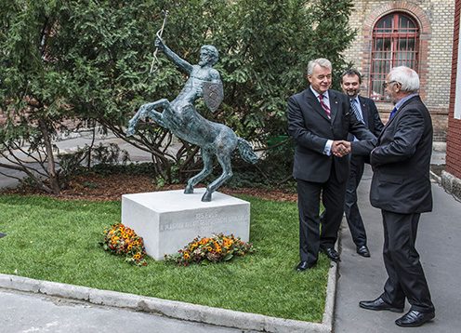
14

Slide 16
Állatorvosi vezetés alatt Nemzeti Élelmiszerlánc-biztonsági Hivatal
^{NÉBIH}
élelmiszerlánc-felügyeleti szerv
növénytermesztési hatóság
talajvédelmi
hatóság
tenyésztési
hatóság
erdészeti
hatóság
vadászati
hatóság
halászati
hatóság
borászati
hatóság
mezőgazdasági- igazgatási
hatóság
pálinkaellenőrző hatóság
^{NÉBIH}
15

Slide 17
Ügyfélbarát, hiteles, következetes hatóság
Kommunikáció és sajtó
Kockázatkezelés – reagálás erősítés
Feketegazdaság, hamisítás-csalás elleni fellépés
Oktatás, képzés, szemléletformálás
Kutatási – innovációs nyitás
^{Mit teszünk mi holnap?}
^{Mit teszünk mi holnap?}
16

Slide 18
Az élelmiszer-eredetű megbetegedések közel 70%-a megelőzhető lenne
^{Ételt csak okosan!}
^{Ételt csak okosan!}
17
Notes:
A Konyhasziget magazin első száma 2013-ban jelent meg. A nagyközönségnek szóló, az élelmiszer-biztonsággal kapcsolatos ismeretek bővítését célzó és a hivatal fogyasztóbarát szemléletét tükröző, ingyenes kiadvány 400 ezer példányban jelenik meg, évente 6-szor. A magazinhoz a nagyobb bevásárlóközpontokban és élelmiszer-áruházakban lehet hozzájutni. Mindamellett valamennyi lapszám megtalálható a NÉBIH Ételt csak okosan! nevű programjának honlapján.
Mivel az élelmiszer-eredetű megbetegedések közel 70%-a vezethető vissza az otthoni, helytelenül elkészített ételekhez, a hatékony ismeretterjesztés és tudatformálás érdekében egy olyan eszközre van szükség, amely eljut a nagyközönség minél szélesebb rétegeihez. Két év alatt népszerű és keresett ingyenes magazinná vált, még külföldön is olvassák. Olyan vásárlói rétegekhez is eljut, akik az elektronikus médián keresztül nem, vagy csak nehezen érhetőek el (pl. fogyatékkal élők, nyugdíjasok). A magazinban közérthetően adunk át fontos, hasznos és valódi ismereteket nemcsak a biztonságos élelmiszer-fogyasztásról és a tudatos élelmiszer-vásárlásról, hanem az élelmiszerlánc-felügyelet működésének egészéről, az élelmiszerlánc-biztonsági stratégiáról is szólhatunk köznapi nyelven – mindezt reklámok nélküli felületen. A kiadvány indirekt módon a kormányzati kommunikáció számára is megfelelő, hiszen az élelmiszerlánc-biztonságért felelős államtitkár úr nemcsak a magazin köszöntőjében szólal meg, hanem állandó rovatában kiemeli az aktuális kérdéseket, melyekre a NÉBIH szakértői is válaszolnak.

Slide 19
^{Szupermenta}
^{Szupermenta}
18
Notes:
Fontos, hogy a vásárlókat kellő mennyiségű és minőségű információval lássuk el, megfelelő kommunikációs csatorna választásával. Törekedni kell az ingyenes és modern médiafelületeken való rendszeres jelenlétre.
Erre kiváló példa a modern kommunikációs elveket követő, az „Élelmiszerminőség” kampányhoz kapcsolódó „Szupermenta”, ahol tudatos közösségépítéssel osztja meg a hivatal egy-egy termékkörhöz kapcsolódó szakmai információit.
Az Élelmiszerminőség kampányunkhoz kapcsolódó terméktesztet, mint komplex, élelmiszerek esetében kedveltségi tesztet is tartalmazó, vizsgálati rendszert azért hoztuk létre, hogy a klasszikus hatósági ellenőrzési célokon (megfelelőség ellenőrzés) túl, közérthető módon tudjunk tájékoztatást nyújtani a kockázatoknak leginkább kitett (érdeklődő, vagy erre fogékony, tudatos) vásárlók számára. Nem szabad szem elől vesztenünk azt, hogy manapság egy államigazgatási hivatalnak nem elegendő professzionális szaktudással elemeznie egy-egy termékkört, hanem azt megfelelően, közérthető módon kell tudnia kommunikálni, az adófizetők igényeit szem előtt tartva. (Eddig vizsgált termékek: epres joghurtok, rizs, piros fűszerpaprika, narancs, kávé, kutyatápok, só, tápoldatok).

Slide 20
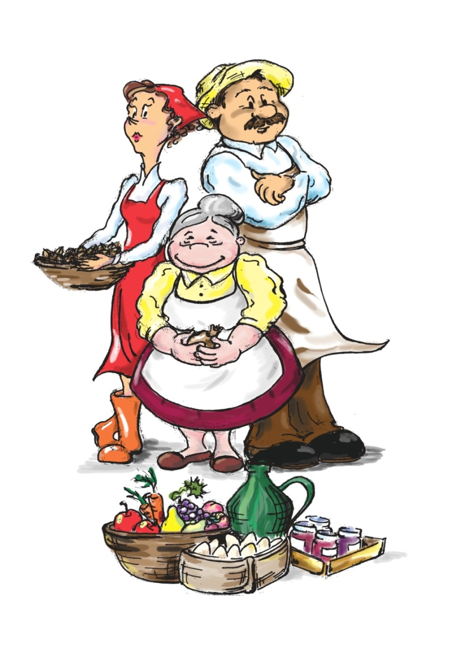
VET-élkedő
(Vegyél! Egyél! Tegyél! az egészségedért)
^{Szemléletformáló programok}
^{Szemléletformáló programok}
19
Notes:
VET-élkedő: A Nemzeti Élelmiszerlánc-biztonsági Hivatal (NÉBIH) és a Termelői.Hu közösség harmadik és negyedik osztályos gyerekek részére játékos vetélkedőt szervezett, VET-élkedő néven.
A verseny célja, hogy a fiatalok megismerjék és megszeressék a hazai termelők termékeit, tudatosan keressék a kiváló alapanyagokat, s nem utolsó sorban konyhai élelmiszerbiztonsági tapasztalatokat szerezhessenek.
Tuti biztos?: A Nemzeti Élelmiszerlánc-biztonsági Hivatal (NÉBIH) és a PontVelem új, „Tuti biztos?” névre keresztelt tudáspróbája. A témák: mit gondolnak a gyerekek az élelmiszerek minőségéről és biztonságosságáról, mennyire ismerik az élelmiszerlánc fogalmát, a hungarikumokat?

Slide 21
^{Mit kell tennünk holnapután?}
fejlődni kell – nem csak érdemes, hanem képesnek is kell rá lennünk
Mi legyen az állatorvos szerepe?
az élelmiszerlánc közepéből – az élére (újra!)
amit elértünk/elérünk, azt rögzíteni a következő évtizedekre ÁOTE tudja!(?)
^{Mit kell tennünk holnapután?}
20

Slide 22
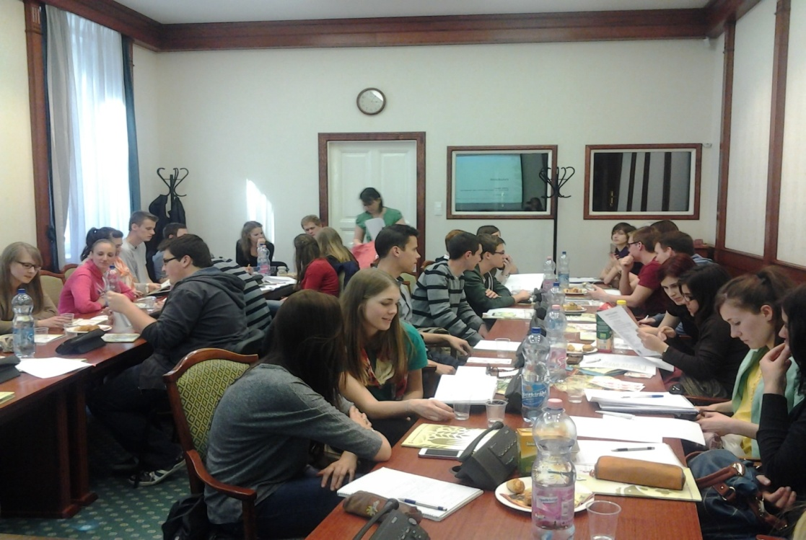
^{Lehetőségek a NÉBIH-ben}
gyakorlati félév
gyakorlati óra
nyári gyakorlat
ösztöndíj
TDK, PhD
kutatások, pályázatok
szakmai rendezvények
^{Lehetőségek a NÉBIH-ben}
21

Slide 23
^{Gyakorlati félév}
A NÉBIH 2 gyakorlati egységben van jelen a gyakorlati félév képzési rendszerében:
Laboratóriumi diagnosztikai (2 hét) ÁDI
2013/14. tanévtől állat-egészségügyi igazgatás és élelmiszer-higiénia
Az elmúlt évben él.hig/igazgatás: 20 hallgató teljesítette eredményesen a gyakorlatát a NÉBIH-ben.
^{Gyakorlati félév}
22

Slide 24
Húsvizsgálati gyakorlat: 3 helyszín (szarvasmarha/sertés, juh, illetve baromfi vágóhíd)
A további feladatok teljesítése (elmélet, gyakorlat): hét igazgatóság
1. Állat-egészségügyi és Állatvédelmi Igazgatóság
2. Élelmiszer és Takarmánybiztonsági Igazgatóság
3. Kiemelt Ügyek Igazgatósága
4. Állatgyógyászati Termékek Igazgatósága
5. Rendszerszervezési és Felügyeleti Igazgatóság
6. Élelmiszerbiztonsági Kockázatértékelési Igazgatóság
7. Állat-egészségügyi Diagnosztikai Igazgatóság
^{Gyakorlat a NÉBIH-ben}
^{Gyakorlat a NÉBIH-ben}
23

Slide 25
Köszönöm a figyelmet!
Dr. Oravecz Márton
oraveczm@nebih.gov.hu

